Slide 1

Tytuł prezentacji
Data
Akademia Górniczo-Hutnicza im. Stanisława Staszica w Krakowie
AGH University of Krakow

Slide 3
Agile
Agile to podejście do zarządzania projektami, które zostało zaproponowane w 2001 r. w celu skuteczniejszego radzenia sobie ze złożonymi i dynamicznymi wymaganiami rynkowymi. Agile umożliwia organizacjom szybkie reagowanie na zmieniające się potrzeby klientów i rynku, dzięki czemu mogą one skuteczniej konkurować w dzisiejszym szybko zmieniającym się środowisku biznesowym.

Slide 4
Zasady Agile
Zasady Agile opierają się na kilku prostych założeniach:
- zwinność
- elastyczność i szybkość działania
- ciągłe doskonalenie i współpraca w zespole
- zaufanie do zespołu i oddanie decyzyjności w jego ręce
- planowanie wielu krótkich sprintów, zamiast jednego długiego procesu
- prosta i czytelna komunikacja
- ciągłe dostarczanie działającego oprogramowania

Slide 5
Dlaczego Agile?
Podejście Agile staje się coraz bardziej popularne w różnych branżach z uwagi na jego zdolność do szybkiego dostosowywania się do zmieniających się potrzeb klientów i rynku. Dzięki temu organizacje mogą efektywniej konkurować w dzisiejszym dynamicznym środowisku biznesowym. Niemniej jednak, aby z sukcesem wdrożyć agile, niezbędne jest zaangażowanie całego zespołu, ciągłe doskonalenie i elastyczność w działaniach.

Slide 6
Scrum
Scrum to popularna metodyka zarządzania projektami IT oparta na podejściu zwinnych metodologii, które zakłada iteracyjne i przyrostowe podejście do pracy zespołowej. Charakteryzuje się organizacją pracy w krótkich sprintach, co umożliwia efektywne i szybkie realizowanie etapów projektu. Ta metoda zapewnia ogromną przejrzystość projektu, umożliwiając szczegółowy wgląd w każde zadanie przydzielone zespołowi przez każdego pracownika. Co istotne, każdy sprint dostarcza działających fragmentów projektu lub funkcjonalności, które można dalej doskonalić i testować w kolejnych iteracjach.

Slide 7
Zespół w Scrum
Zespół w Scrum składa się z trzech głównych ról:
Scrum Master jest odpowiedzialny za zapewnienie, że zespół działa zgodnie z założeniami Scrum, a także za usuwanie wszelkich przeszkód, które mogą utrudniać realizację projektu.
Product Owner odpowiada za definiowanie celów projektu oraz za komunikację z klientem, aby zapewnić, że dostarczane są produkty zgodne z wymaganiami klienta.
Członkowie zespołu developerskiego są odpowiedzialni za projektowanie, wdrażanie i testowanie kodu oraz za zapewnienie, że każdy element projektu działa w sposób zgodny z wymaganiami.

Slide 8
Zalety Scrum
Scrum umożliwia skoncentrowanie się na kluczowych zadaniach i dostarczanie wartości przy każdym sprincie, co przyczynia się do wzrostu produktywności zespołu.
Scrum jest elastyczną metodyką, co pozwala na reagowanie na zmieniające się wymagania klienta lub warunki rynkowe, co zwiększa satysfakcję klienta i buduje lojalność.
Codzienny Scrum i Przegląd Sprintu, umożliwiają monitorowanie postępu projektu i wprowadzanie odpowiednich korekt w trakcie realizacji.
Scrum opiera się na zaangażowaniu i samodzielności zespołu, co zwiększa poczucie odpowiedzialności i motywację członków zespołu do osiągania celów.

Slide 9
Kanban
Nazwa Kanban to połączenie dwóch japońskich słów „kan” i „ban”, które możemy przetłumaczyć na język polski jako „widoczny” i „papier/tablica”. Metodyka Kanban opiera się na wizualizacji przepływu wszystkich informacji w przestrzeni produkcyjnej.
Opiera się na tablicy Kanban, gdzie fazy projektu podzielone są na kolumny. Zadania zapisywane są na kartach, które przechodzą z jednej kolumny do drugiej aż do czasu zakończenia zadania.

Slide 10
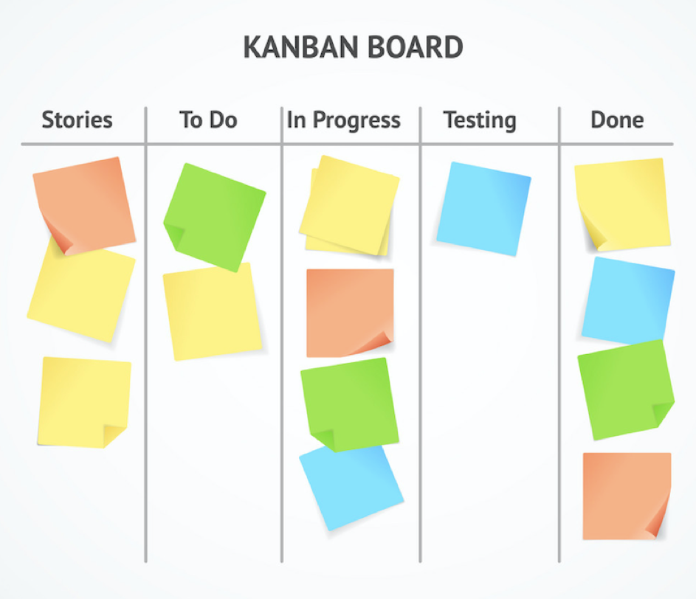
Na czym polega metoda Kanban?
Tablica Kanban podzielona jest na kolumny, w których śledzony jest każdy etap projektu. Kolumny te zazwyczaj wyróżniają:
aktualne projekty – kolumna Stories,
zadania do wykonania – kolumna To do,
zadania w trakcie wykonywania – kolumna In Progress,
zadania testowane – kolumna Testing,
zadania zakończone – kolumna Done,
Wizualne przedstawienie wszelkich procesów znacząco ułatwia zarządzanie produkcją. Z pomocą tablicy Kanban możesz szybko zidentyfikować wszystkie zadania, czego efektem jest optymalizacja produkcji, która ukierunkowana jest na eliminację nadprodukcji i zwiększenie elastyczności w reagowaniu na potrzeby konsumentów. Jest to tzw. system typu pull, który spełnia zasadę produkcji Just in Time.

Slide 11
Zasady Kanban w tworzeniu oprogramowania
Wizualizacja – przedstawienie kolejnych etapów procesów na tablicy (ściennej lub elektronicznej). Następnie zapisanie zadań na kartkach i umieszczenie w odpowiednich kolumnach.
Ograniczenie pracy w toku (ang. work in progress) – ustalenie maksymalnej dopuszczalnej liczby zadań, które mogą znajdować się w danej kolumnie.
Zarządzanie strumieniem – systematyczny pomiar takich wartości, jak czas i płynność wykonywania zadań, w celu optymalizacji procesów.

Slide 12
Zalety Kanban
Większa przejrzystość procesów
Eliminacja nadprodukcji
Krótszy czas cyklu
Większa produktywność
Znacząca redukcja kosztów

Slide 13
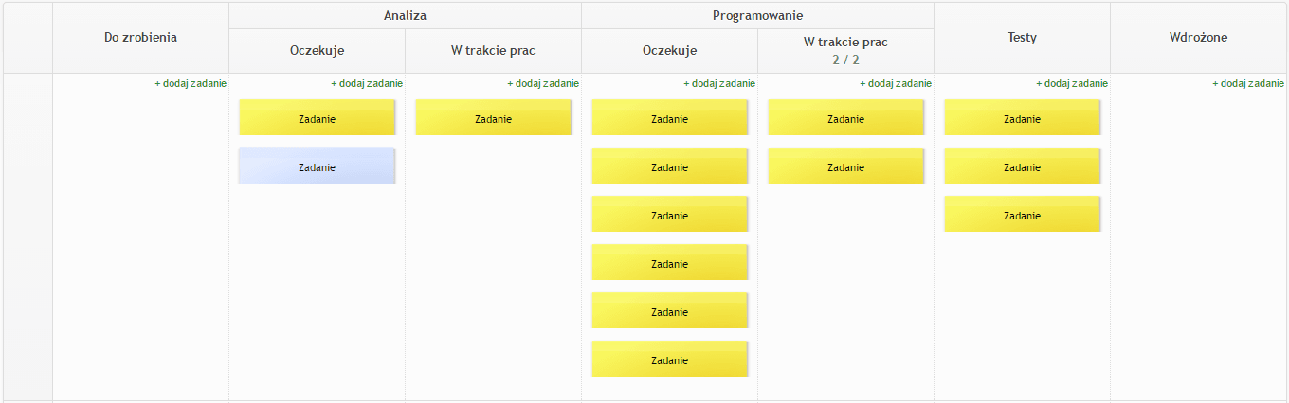
Przykład tablicy Kanban w IT

Slide 14
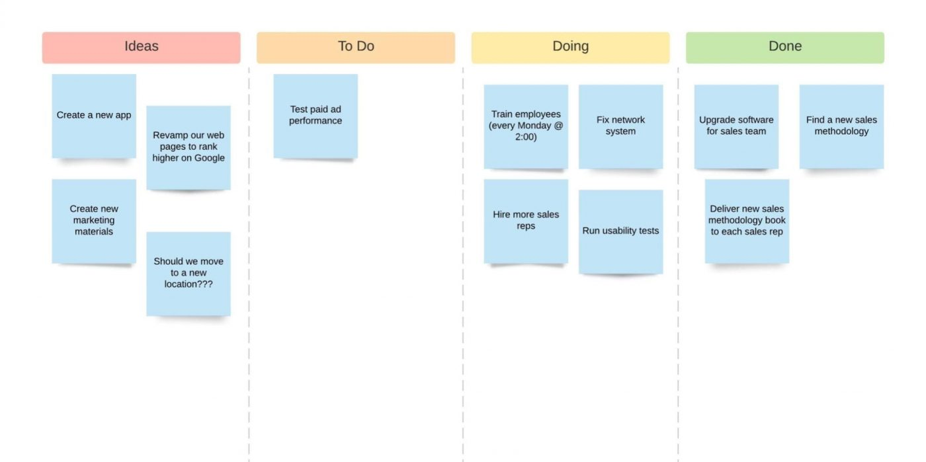

Slide 15
Źródła
https://webmakers.expert/blog/kanban-czy-scrum-ktora-metode-wybrac?gclid=CjwKCAjwkNOpBhBEEiwAb3MvvSS-xT262GYLcemcq3s_XaTKgOy7KCrh6jHmwDWQFlwVweVr0rM9rhoC_PYQAvD_BwE
https://optimakers.pl/system-kanban-korzysci-wizualizacji-procesu-produkcyjnego/
https://pl.wikipedia.org/wiki/Kanban_w_tworzeniu_oprogramowania

